Slide 1
믿기지 않는
순천향대 컴퓨터공학과
그곳에는 무엇이 있는가

Slide 2
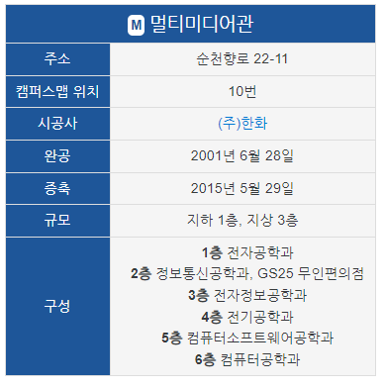
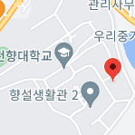
컴퓨터공학과는 어디에
멀티미디어관 6층

Slide 3
건물내에 가장 중요한 곳
강의실? 편의점? 쉼터?

Slide 4
건물내에 가장 중요한 곳
강의실? 편의점? 쉼터?
화장실

Slide 5
건물내에 가장 중요한 곳
강의실? 편의점? 쉼터?
화장실

Slide 6
학과사무실
학과 관련일에 문제 생겼다
학과 관련 문의할 일이 생겼다
출석, 출결
M609
노크 후 확인하고 문열기
내가 누군지, 무슨 용건인지, 해결방안 듣기

Slide 7
강의실
강의실 M610
강의실 M618

Slide 8
강의실
강의실 M610
최대 60명정도 수용가능
학과에서 가장 큰 강의실

Slide 9
강의실
강의실 M618
제일 비싼 돈이 든 강의실
4K 지원 대형 모니터

Slide 10
CSE 카페
취식 가능, 휴식 가능,
에어컨 가동 중, 환풍기 가동 중

Slide 11
컴퓨터공학과 학부 LAB 실
CS Lab (Computer System Lab)
공부할 공간, 선후배간 소통

